Slide 1
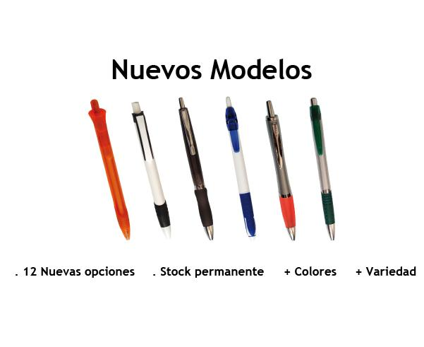

Slide 2
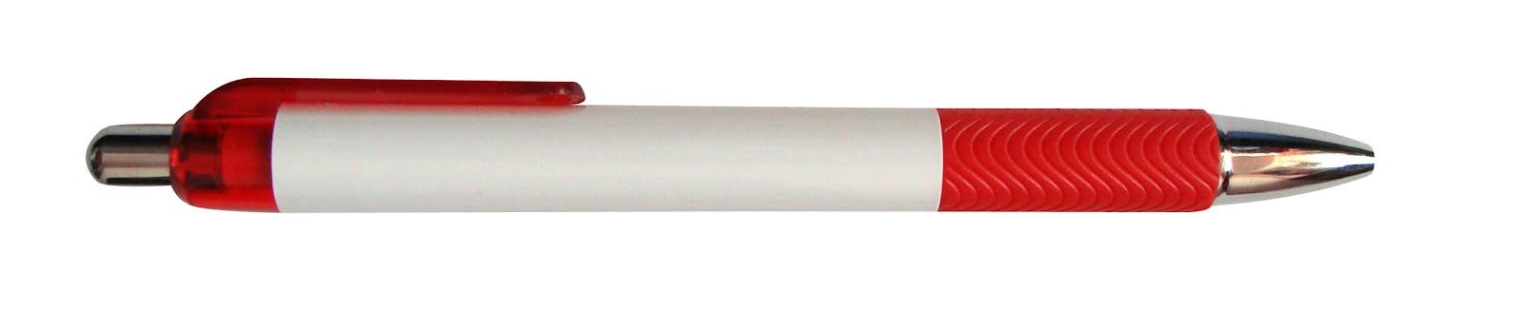
Avalon - vo3032
disponible en: azul - negro - rojo - verde

Slide 3
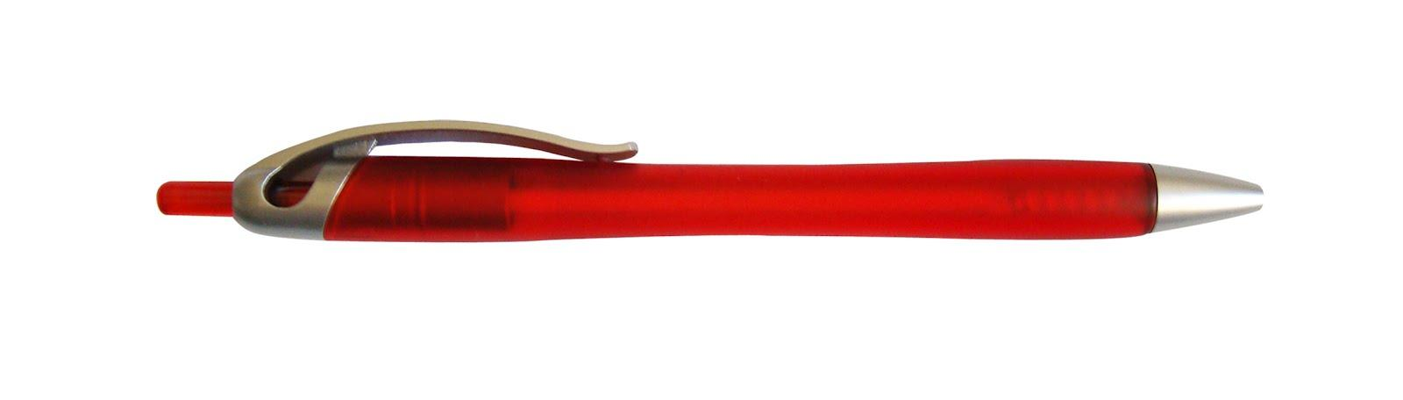
Flipper - vo3069
disponible en: azul - rojo - verde - naranja - blanco

Slide 4
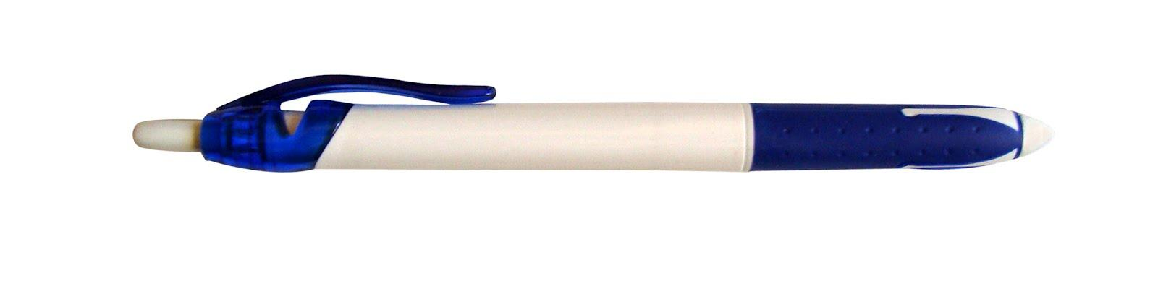
Beat - vo3070
disponible en : azul - rojo - verde - naranja - amarillo

Slide 5
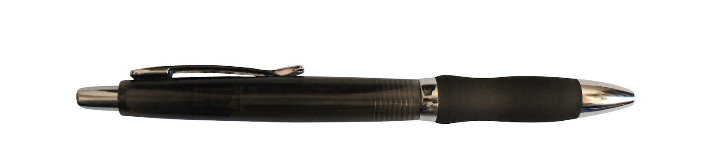
Point - vo3071
disponible en: azul - negro - rojo - verde - naranja

Slide 6
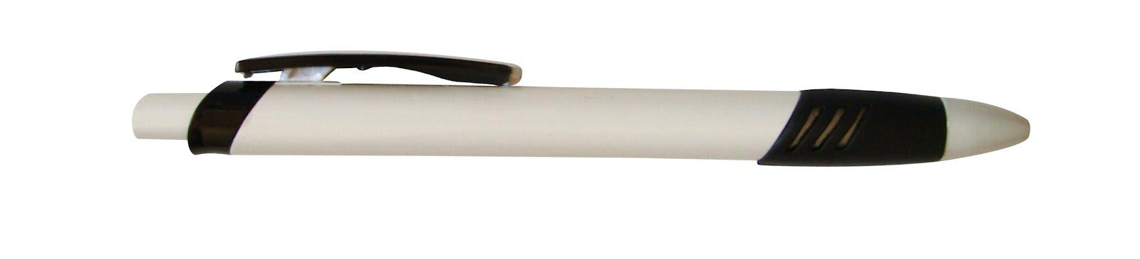
Zuttor - vo3072
disponible en: azul - negro - rojo - verde

Slide 7
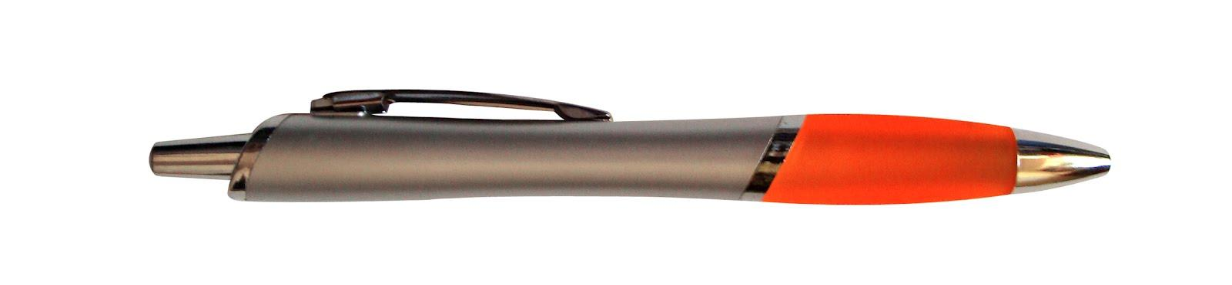
Croma - vo3073
disponible en: azul - negro - rojo - verde - naranja

Slide 8
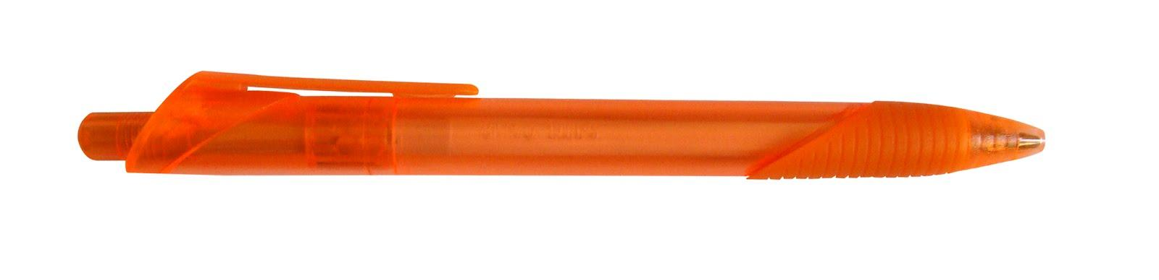
Empire - vo3074
disponible en: azul - rojo - verde - naranja

Slide 9
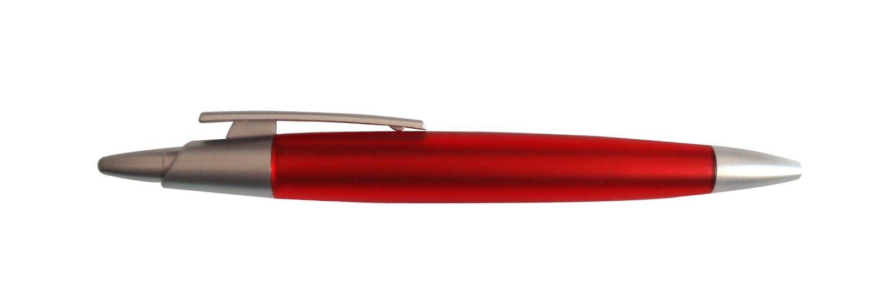
Solomon - vo3075
disponible en: azul - negro - rojo - verde

Slide 10
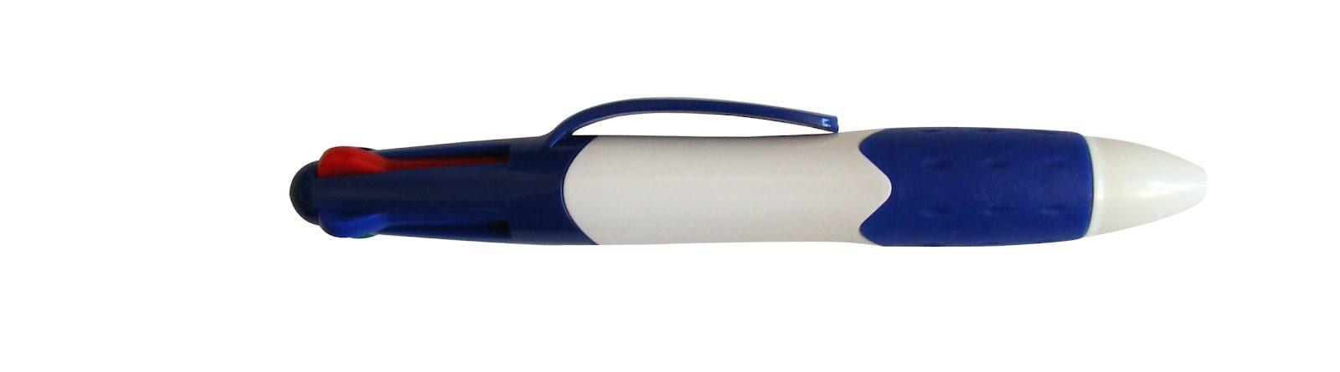
Tank - vo3076
disponible en: azul - rojo

Slide 11
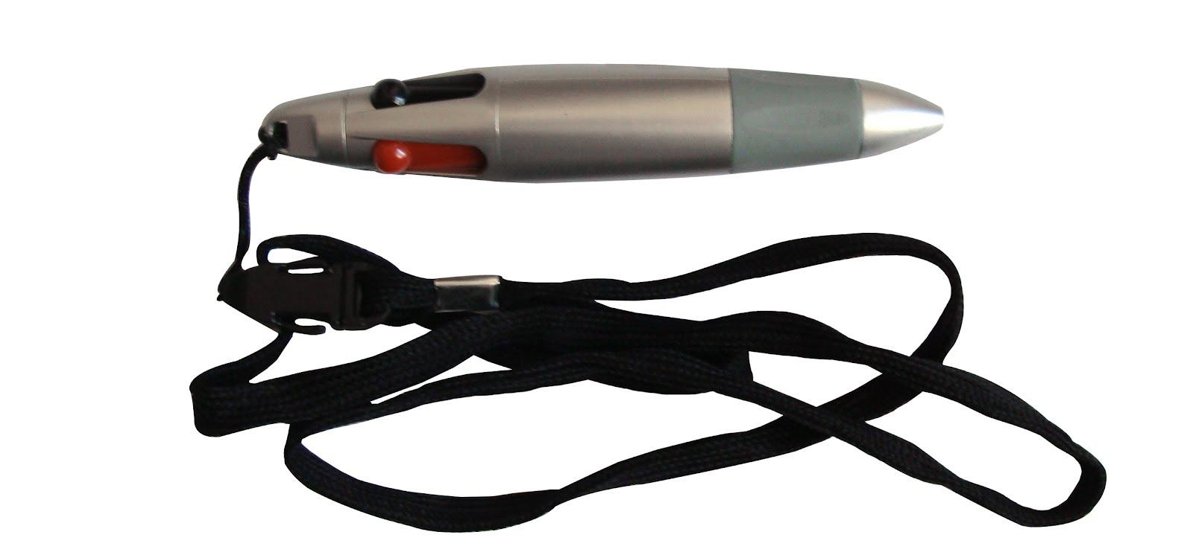
Jocker - vo3077
disponible en: gris

Slide 12
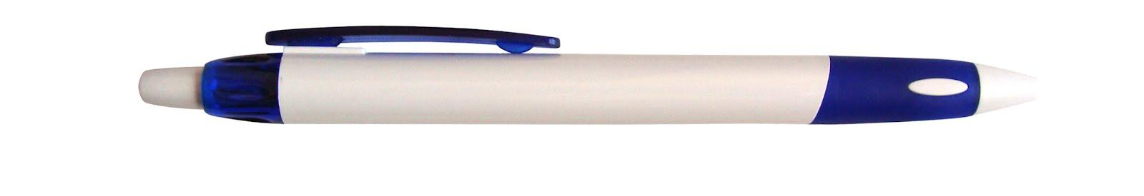
Princer - vo3078
disponible en: azul - negro - rojo - verde - amarillo

Slide 13
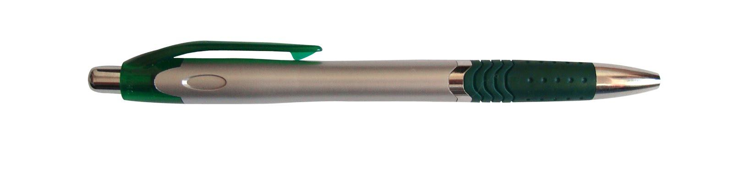
Giovanni - vo3079
disponible en: azul - negro - rojo - verde - naranja

